Slide 2
Что за зверь лесной Встал, как столбик под сосной И стоит среди травы, Уши больше головы

Slide 3
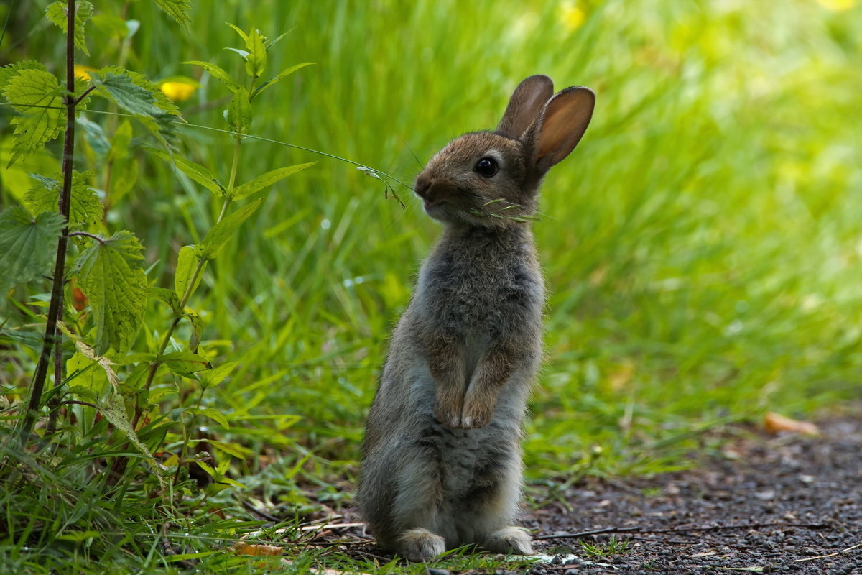

Slide 4
Лесом катится клубок, У него колючий бок. Он охотится ночами За жуками и мышами.

Slide 5
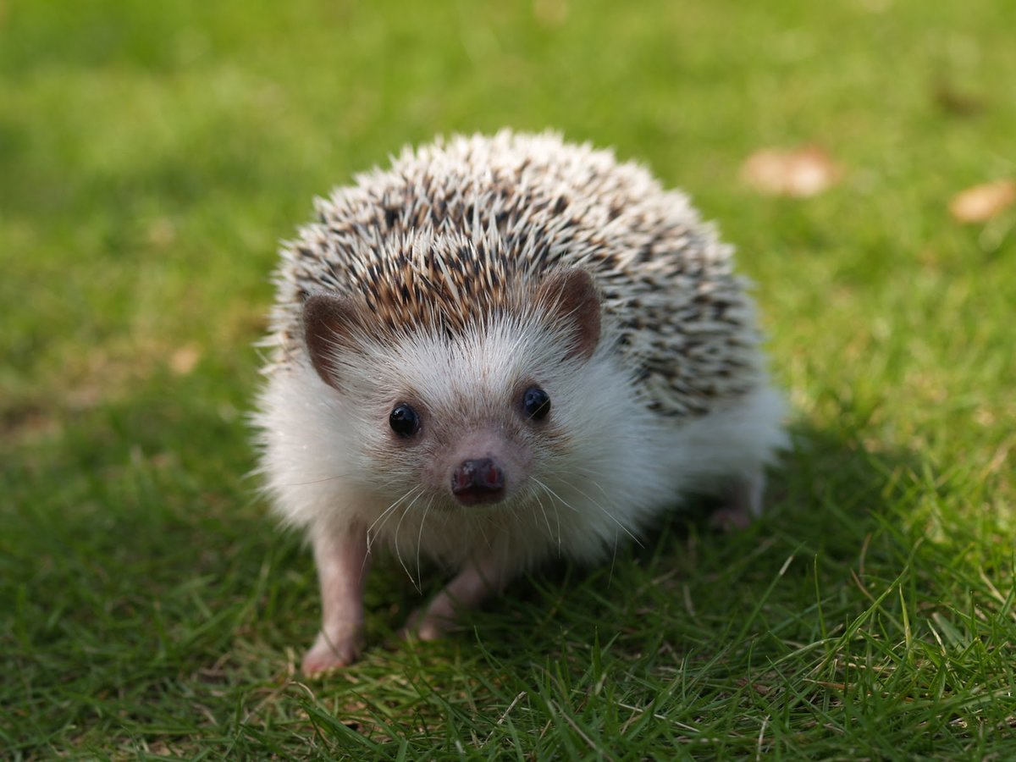

Slide 6
Пышный хвост торчит с верхушки. Что за странная зверушка? Разгрызет орешек мелко, Ну, конечно, это…

Slide 7
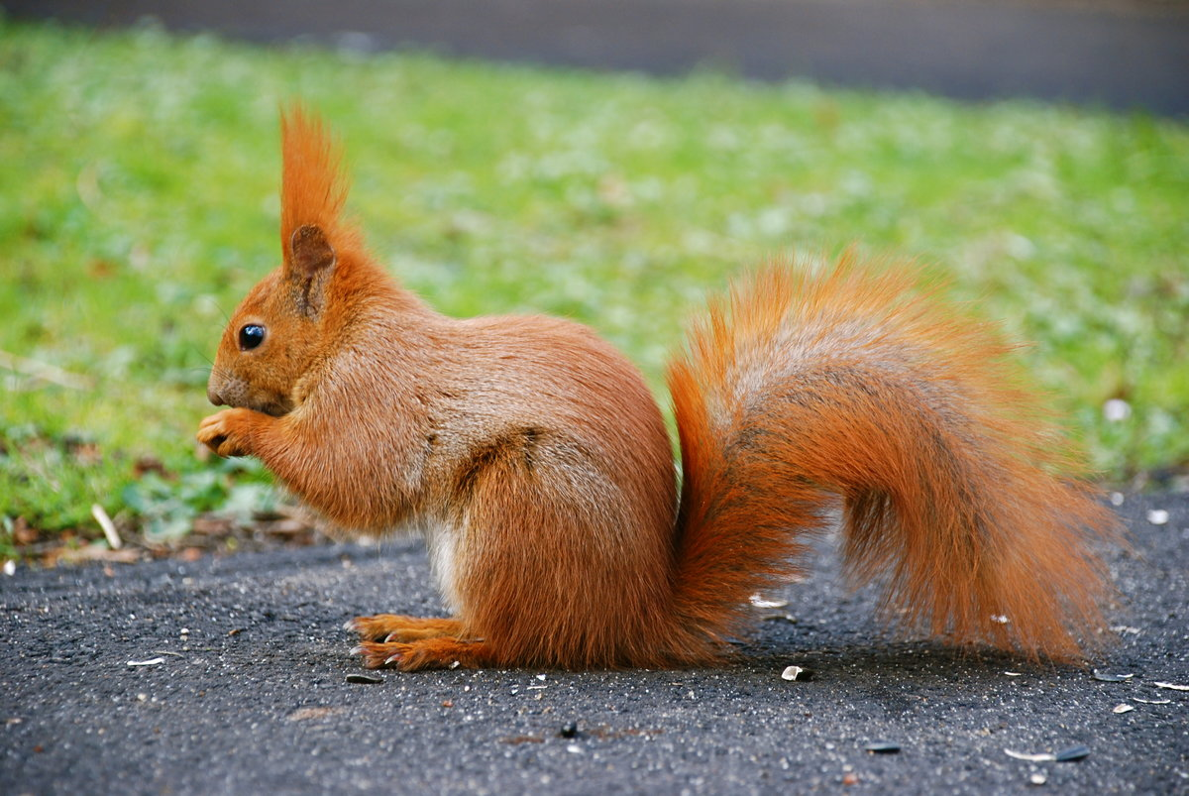

Slide 8
Хитрая плутовка, Рыжая головка, Хвост пушистый – краса. А зовут - …

Slide 9
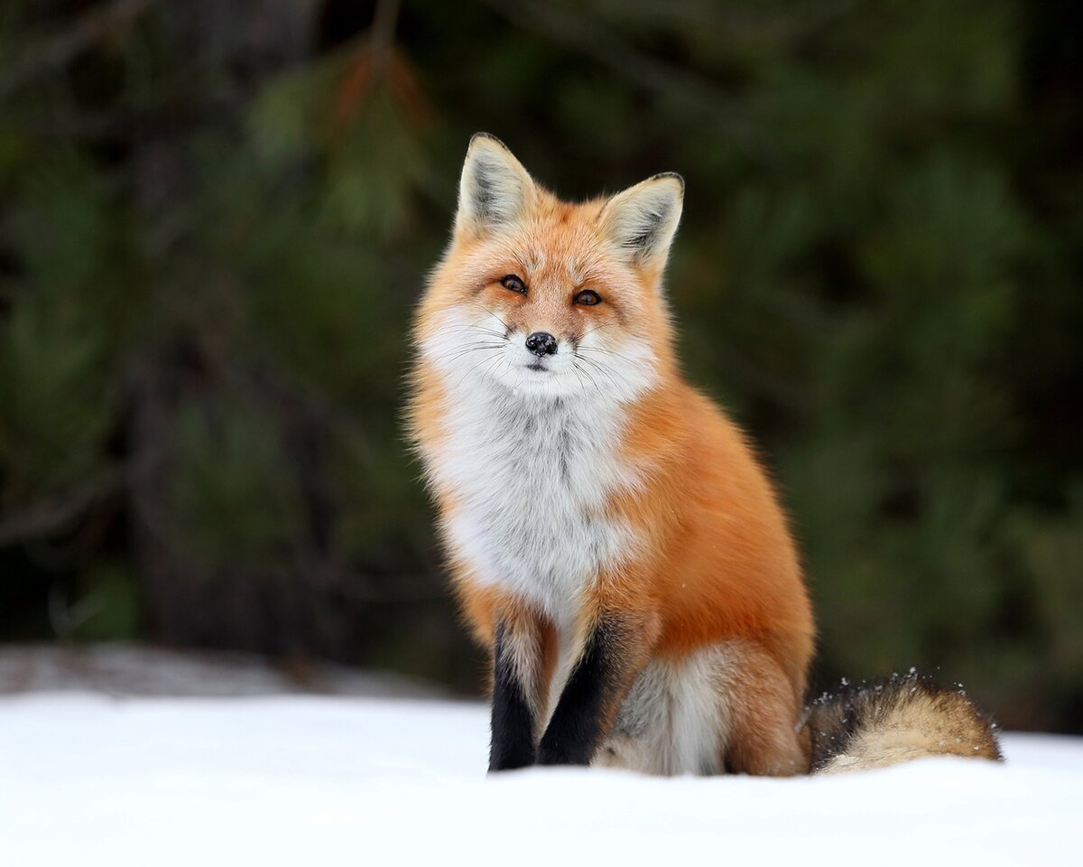

Slide 10
В лесу зимой холодной Ходит злой, голодный. Он зубами щелк! Это серый …

Slide 11
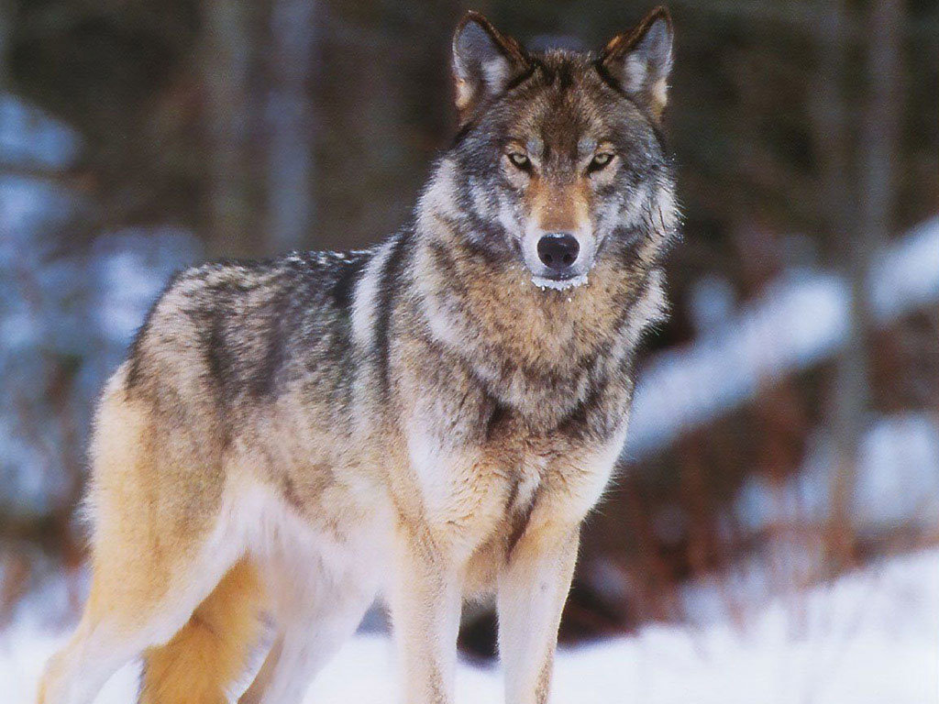

Slide 12
Он в берлоге спит зимой Под большущею сосной, А когда придет весна, Просыпается от сна.

Slide 13
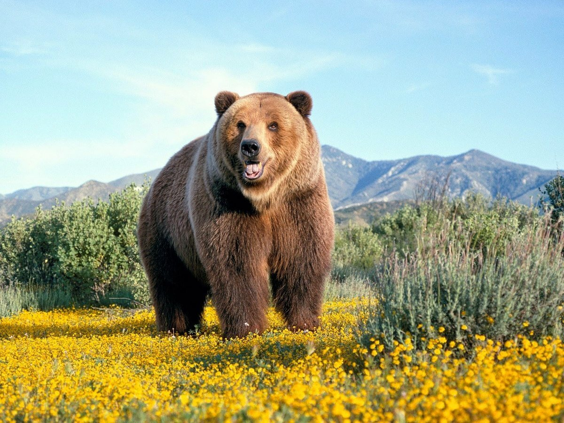

Slide 14
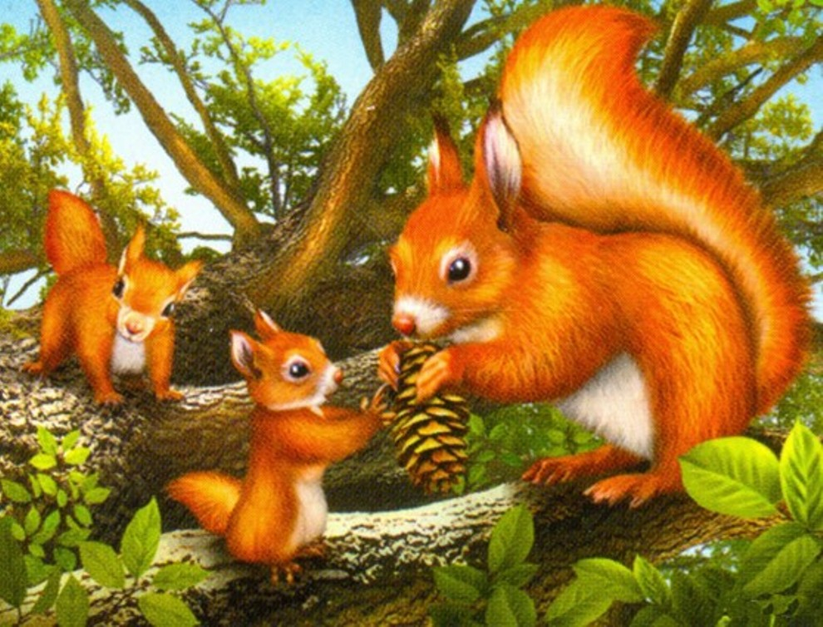

Slide 15
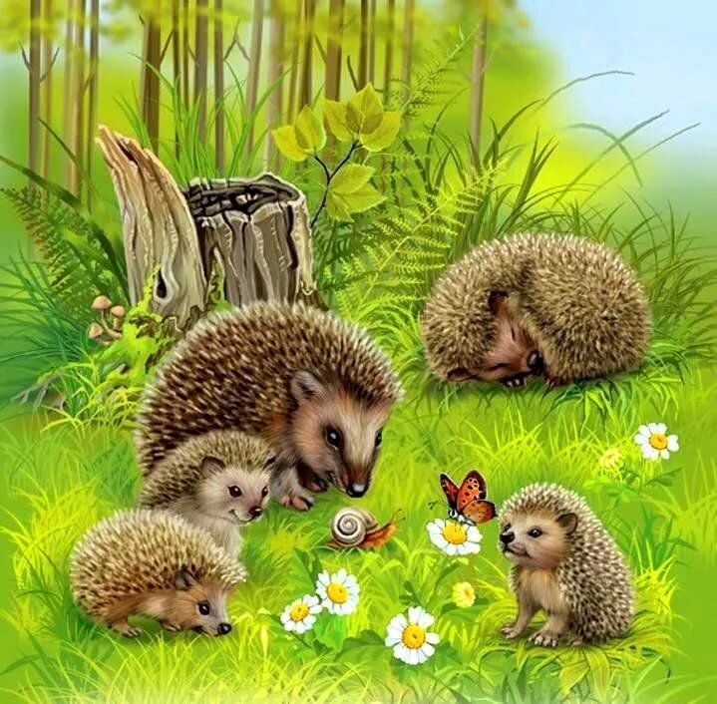

Slide 16
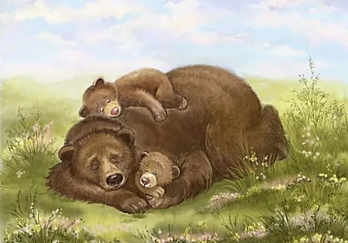

Slide 17
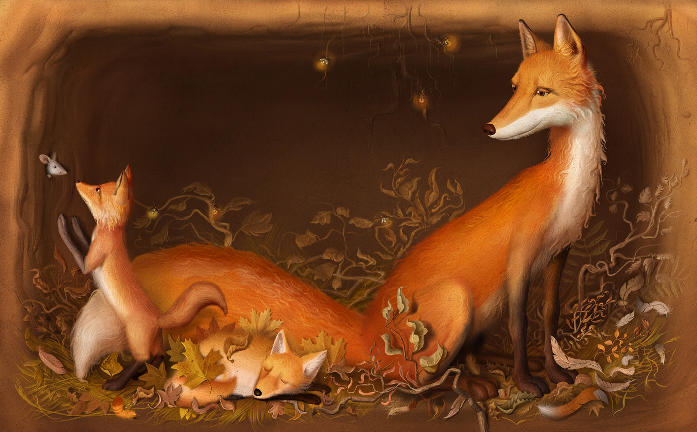

Slide 18
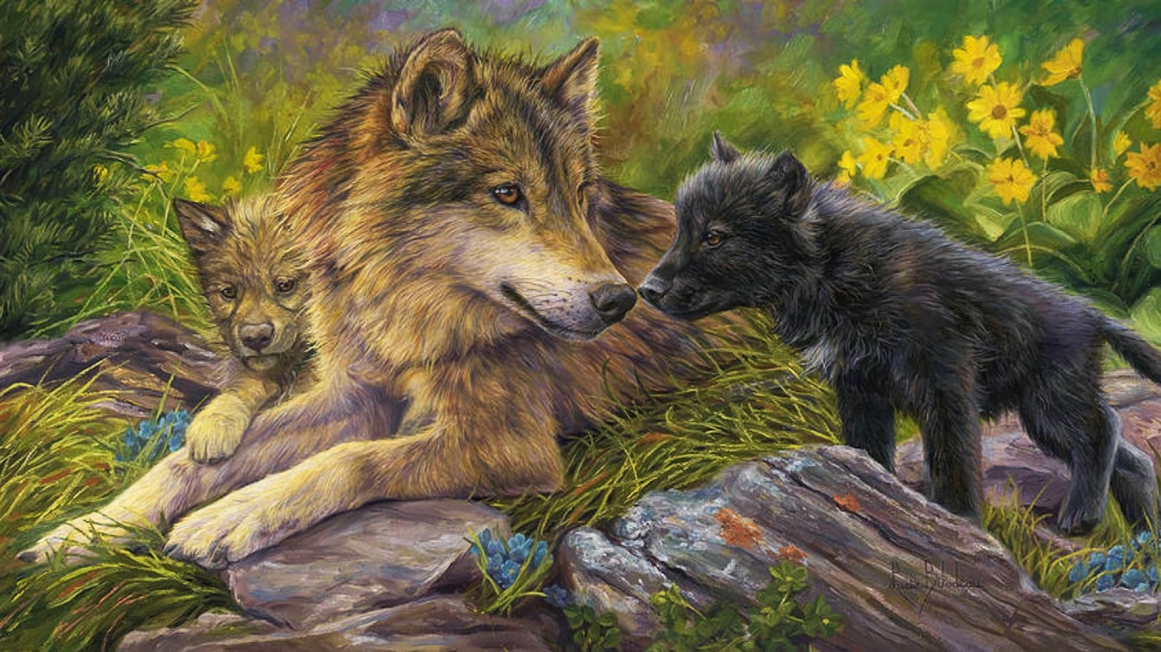

Slide 19
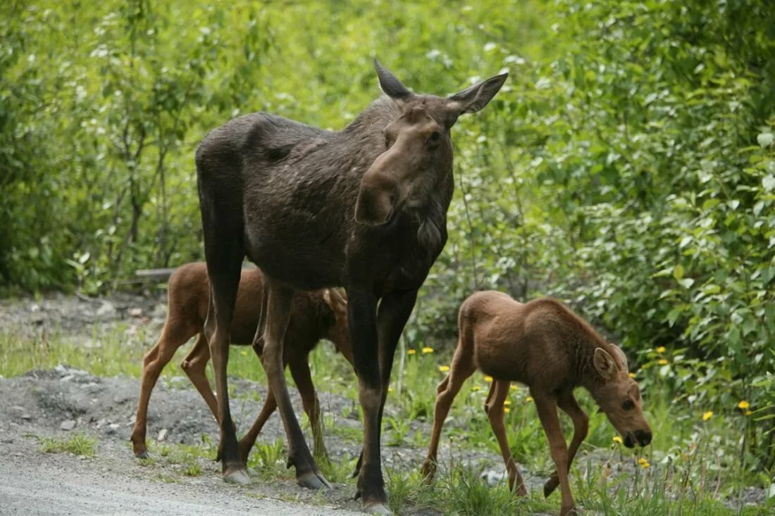

Slide 20
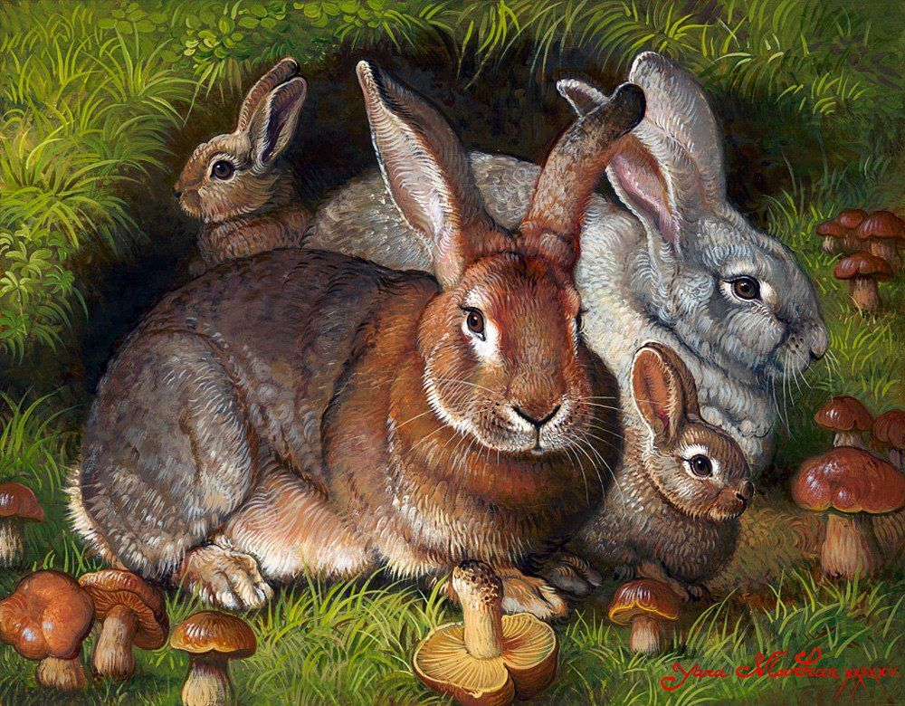

Slide 21
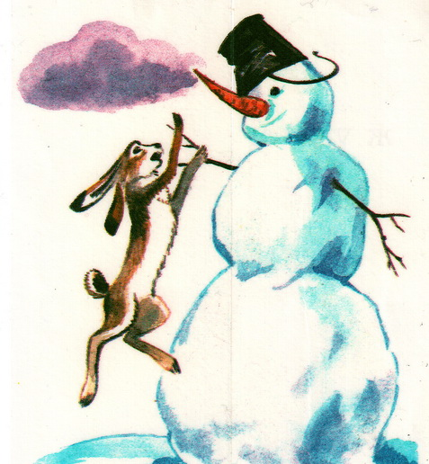

Slide 22
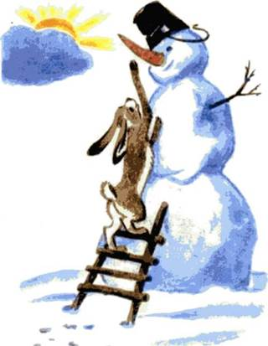

Slide 23
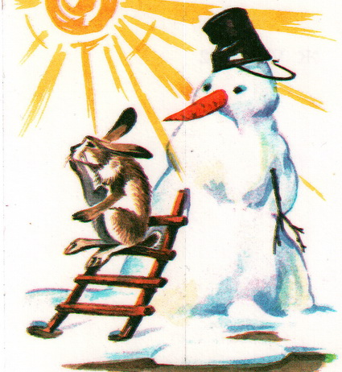

Slide 24
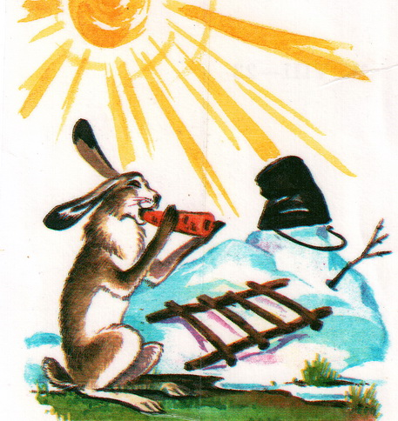

Slide 26
Спасибо за внимание!

